Slide 1
Pirateo de
Tarjetas de
Crédito/Débito

Slide 2
Alerta de Seguridad
Cajeros Automáticos

Slide 3
Las ilustraciones a continuación muestran cómo el crimen organizando está captando la información de las tarjetas de débito/crédito y los números de identificación personal – PIN.
El crimen organizado usa esta información para crear una tarjeta nueva con la información del propietario, y con el PIN puede obtener acceso a las cuentas y vaciarlas.

Slide 4
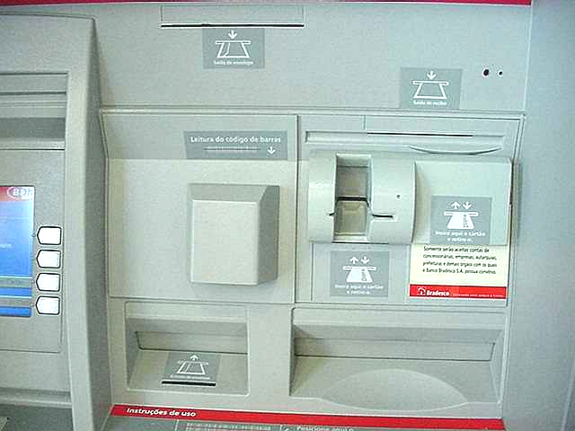
1- ¿El cajero automático se ve igual que siempre?

Slide 5
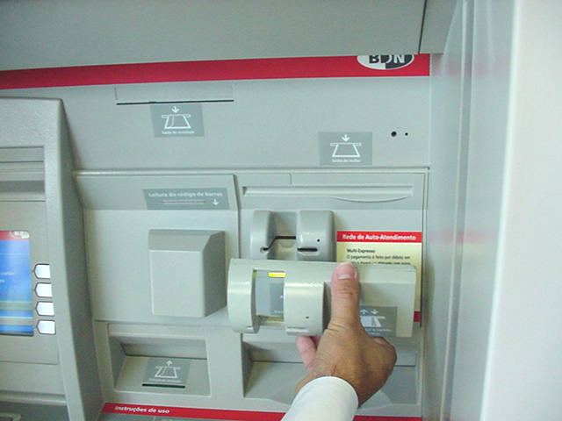
2- ¿Hay una ranura adicional?
Ranura FALSA pegada a la ranura original. (Del mismo color y con la misma calcomanía). Contiene un lector de tarjeta adicional para copiar la información de tu tarjeta ..y duplicar tu tarjeta

Slide 6
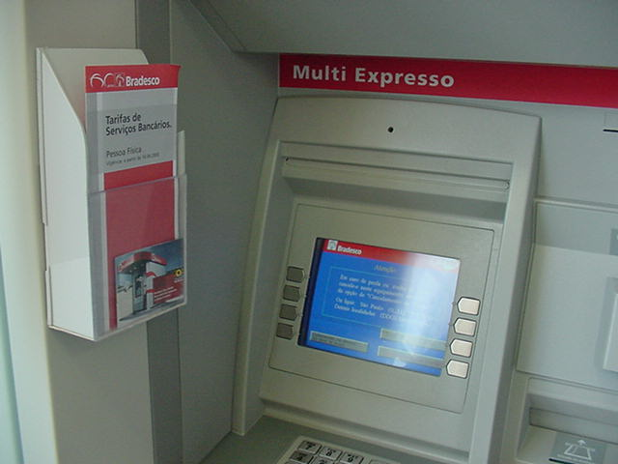
3- Un monitor y dispensador de folletos en un lado... aparentemente nada malo

Slide 7
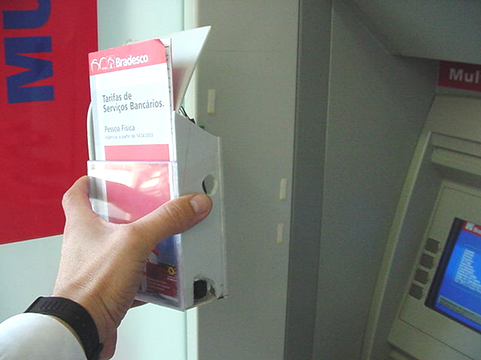
4- Cuidado ..... ¿Es realmente un dispensador de folletos? ...

Slide 8
5- Caja dispensadora de folletos falsa pegada en un lado del cubículo del cajero.
La micro cámara en el lado puede ver el TECLADO y también el monitor para enviar una foto inalámbrica hasta una distancia de 200 metros

Slide 9
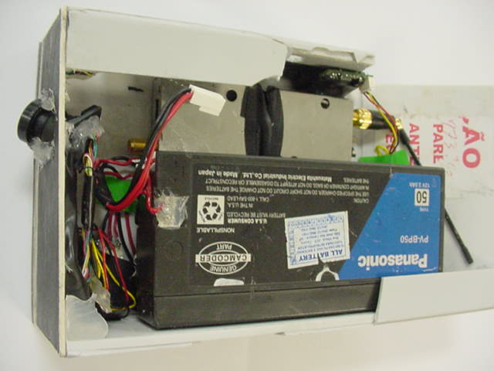
6- Dentro de la “caja dispensadora de folletos”
Cámara puesta en el ángulo correcto para ver el teclado y el monitor.
Batería de la cámara
Antena de transmisión

Slide 10
En caso de que descubras alguna de las características anteriores, evita tratar de quitarla, podrías ponerte en peligro, ya que estos sofisticadas aparatos, siempre están siendo vigilados, actúa disimuladamente y acude a la autoridad más cercana

Slide 11
Envíen este mensaje a tantas personas como sea posible, para que tengan conocimiento del potencial de robo de identidad..

